Slide 1
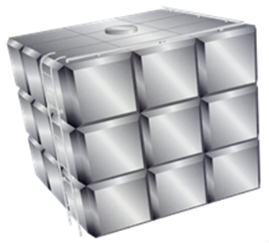
御中
ＦＲＰ製貯水槽
タンクステンコート再生工事のご提案
令和 年 月 吉日
株式会社トーチ

Slide 2
目次
１． はじめに（ご挨拶）
２． 目的
３． メリット
４． 商標登録証
５． 施工方法
６． 価格比較
１
2
3～4
5
6～11
12～13
ページ
ページ
ページ
ページ
ページ
ページ

Slide 3
１．はじめに
貴社におかれましては、益々ご清栄のこととお慶び申し上げます。
この度は「ＦＲＰ貯水槽タンクステンコート再生工事」
ご提案の機会を頂き、厚く御礼申し上げます。
来年度などのご予算でタンクステンコート再生工事を行えます様、
営繕計画の参考資料として、ご提出させて頂きます。
今後の課題として、弊社の提案内容をご検討頂き、
ご採用を賜ります様、宜しくお願い申し上げます。
１

Slide 4
２．タンクステンコートの目的
ＦＲＰ（強化プラスチック）とは主に不飽和ポリエステルとガラス繊維の複合材で、
成形しやすく、強い素材である反面、紫外線等により加水分解を起こし劣化する。
・10年ほど経過すると黒く汚れ、ＦＲＰ貯水槽を設置している建造物の景観を損ないます。
・強化材として使用されているガラス繊維が露出し、飛散することがあります。
・光を透過する性質がある為、太陽光により水槽内の水質が劣化し、光合成によって
藻や雑菌が繁殖する危険性があります。
・焼却処分出来ない素材の為、産業廃棄物処理法に適用され、ゴミ問題・環境問題に波及
しています。
今まで止めることの出来なかった加水分解を止めることで、ＦＲＰの劣化を防止し、これらの
問題を全て解決し、ＦＲＰ貯水槽の再生を実現する特殊塗料が「タンクステンコート」です。
既存のＦＲＰ貯水槽に被膜塗装をご採用して頂くだけで全く新しい水槽に生まれ変わります。
耐用年数を延長することにより産業廃棄物の発生を抑え、環境に優しい２１世紀型の工法です。
2

Slide 5
３．メリット
優れた密着性 樹脂及び金属部への密着が強く、曲げによるひび割れが発生しない為、抜群の強度が
あります。また、目荒らしやプライマーといった下地処理を必要としない為、母材を傷める
ことなく表面劣化したＦＲＰから露出、飛散するガラス繊維を優れた密着力と被膜の形成
により封じ込め、表面を強化します。
優れた遮光性
全光線透過率０％の為、藻の発生及び雑菌の発生を防ぎます。
これにより、貯水槽内の水質を保全します。
優れた対候性
ステンレスピグメント（ＳＵＳ３１６Ｌ）の被膜を形成し、太陽光・酸・アルカリ・塩害等から水槽を
守り、大幅に寿命を延ばします。
優れた防錆力
耐食性に優れたステンレスピグメント（ＳＵＳ３１６Ｌ）の被膜を形成する為、金属部分のサビ
発生を防ぎます。それにより、架台・鉄枠部の寿命を大幅に延ばします。
優れた適応性
受水槽・高置水槽・クーリングタワー・キュービクル・船舶等あらゆるオレフィン系樹脂成形品、
及び様々な金属（鉄・亜鉛メッキ・アルミ・ステンレス等）への塗装が可能です。
3

Slide 6
優れた経済性
タンクを新規に更新するのと比較し、コストを大幅に抑えられます。
更新の場合はタンク本体の費用の他に、産廃費用・仮設タンク費用・クレーン費用等の
付帯費用がかかりますが、タンクステンコートは塗装にかかる費用のみで済みます。
優れた環境性
タンクの寿命を延ばすことで、産業廃棄物の発生を抑えます。
現在、ＦＲＰ廃棄に関しては深刻な環境問題となっております。
簡単・迅速な施工
外側から塗装するだけなので、施工時間が短くて済みます。
また、生活中の水の供給を止めることなく施工出来ます。
仮設タンクの設置も不要です。
⑨ 美しい外観
シルバーグレー基調のステンレス被膜で、汚れたタンクが美しく生まれ変わります。
親水性と導電性をたもつ為、汚れや苔が付着しにくく、外面の清掃を必要としません。
※施工後に黄変することがありますが、母材の保護に影響はありません。
⑩ 施工保証
施工上の欠陥により剥離が生じた場合、１０年間の塗膜保証を致します。※弊社のみ
促進耐候試験ではタンクステンコート再生工事施工後、１５年以上の塗装効果があります。
実績として、約３５年になります。
4

Slide 7
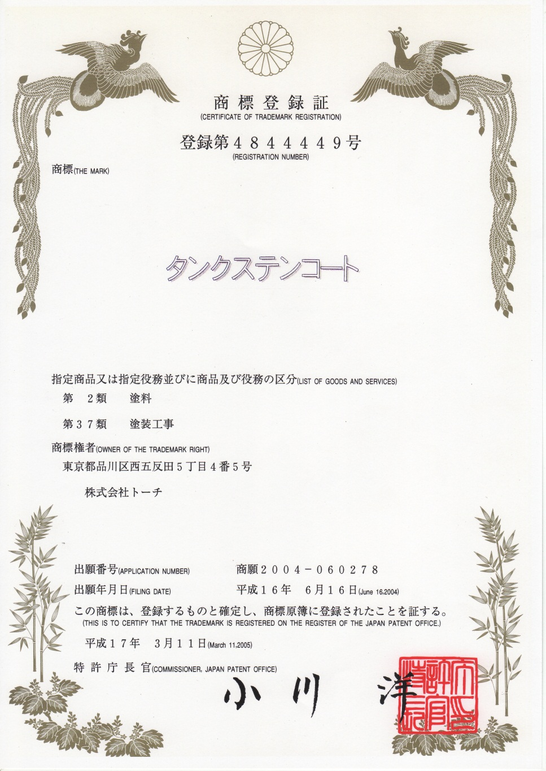
４．特許・商標登録
塗料、塗装工事ともに特許を取得済み
特許第４７９６３２６号
発明の名称：合成樹脂塗料、その製造方法
およびその塗膜を有する合成樹脂成形体
登録第４８４４４４９号
商標：タンクステンコート
5

Slide 8
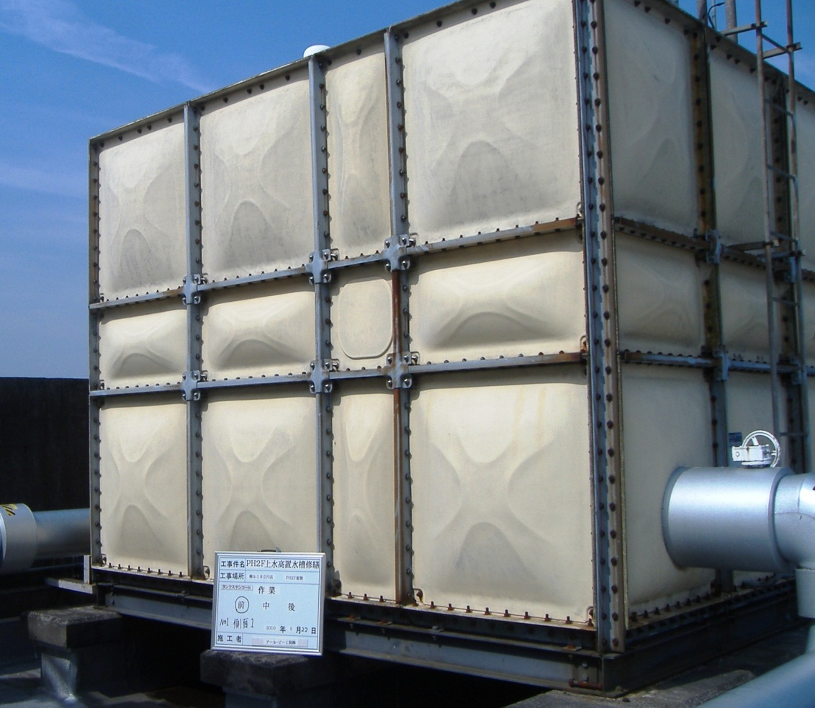
３．施工方法
施行例：ルミネ立川店 高置水槽（75ｔ）
適用範囲
ＦＲＰ本体・架台・鉄枠部その他付属部に
タンクステンコート再生工事を規定通り
施工する。
タンクステンコートに含まれるステンレス
ピグメント（ＳＵＳ３１６Ｌ）は、非酸化性酸、
孔食、腐食性ガスに対する耐食性に優れ
ている。拡大してみると、鱗状に幾重にも
覆われて被膜が強力に密着する。
約20μm
施工前 (ＦＲＰ製 高置水槽)
6

Slide 9
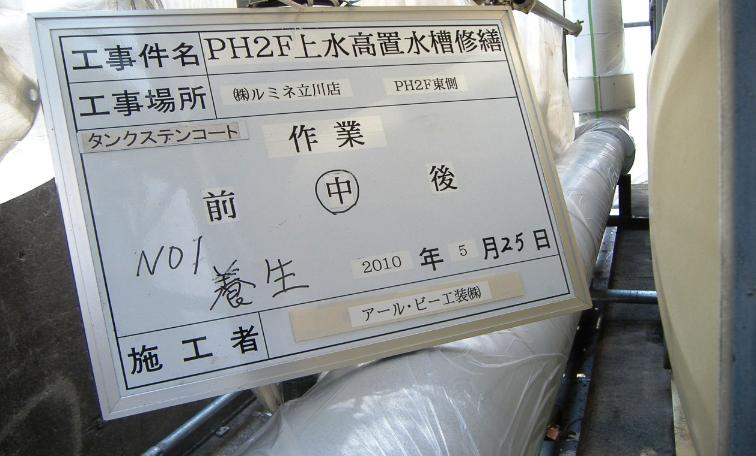
（１）養生
施工実施に当たり、事前に水槽廻りの床面及び配管廻りにシート等で養生を行う。
水槽の高さ2.5m以上の場合は足場組み立、作業の安全性、効率化を高める。
(養生)
7

Slide 10
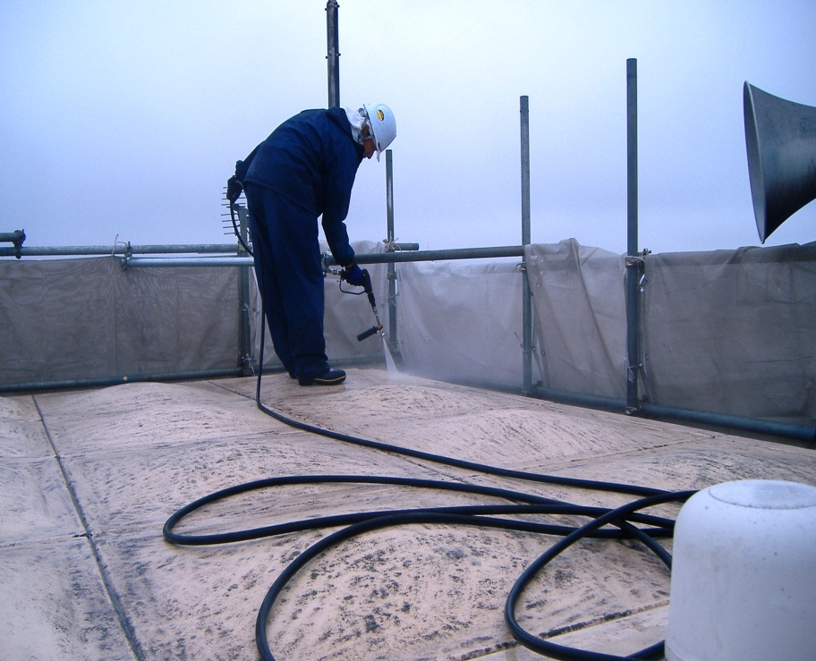
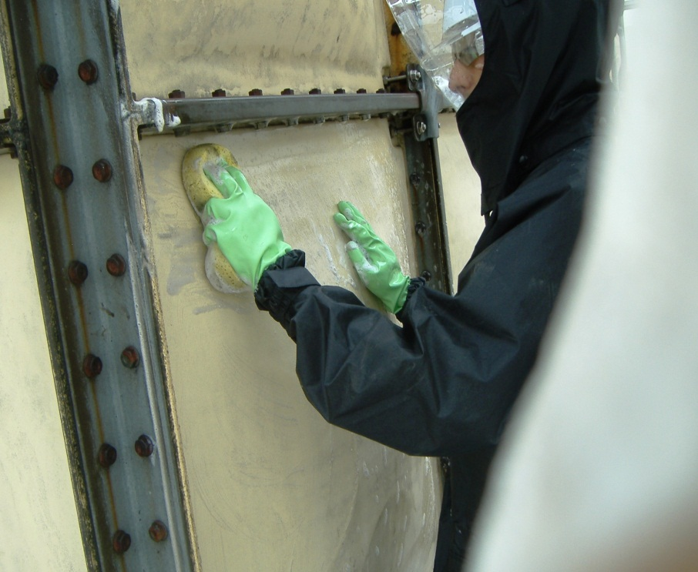
（２）下地調整（高圧洗浄・ケレン）
高圧洗浄が出来ない場合、ＦＲＰ本体はブラシ、スクレバー等で汚れを除去する。
架台、鉄枠部は錆や浮き上がった塗料をワイヤーブラシ等で除去する。
電動ブラシ等で浮いた黒皮、素錆、老化した旧被膜を手作業と併用して仕上げる。
藻が付着している場合は、水洗い後、ブロアーを使用して十分な乾燥を行う。
（水槽天場の高圧洗浄）
（水槽側面の汚れ除去）
8

Slide 11
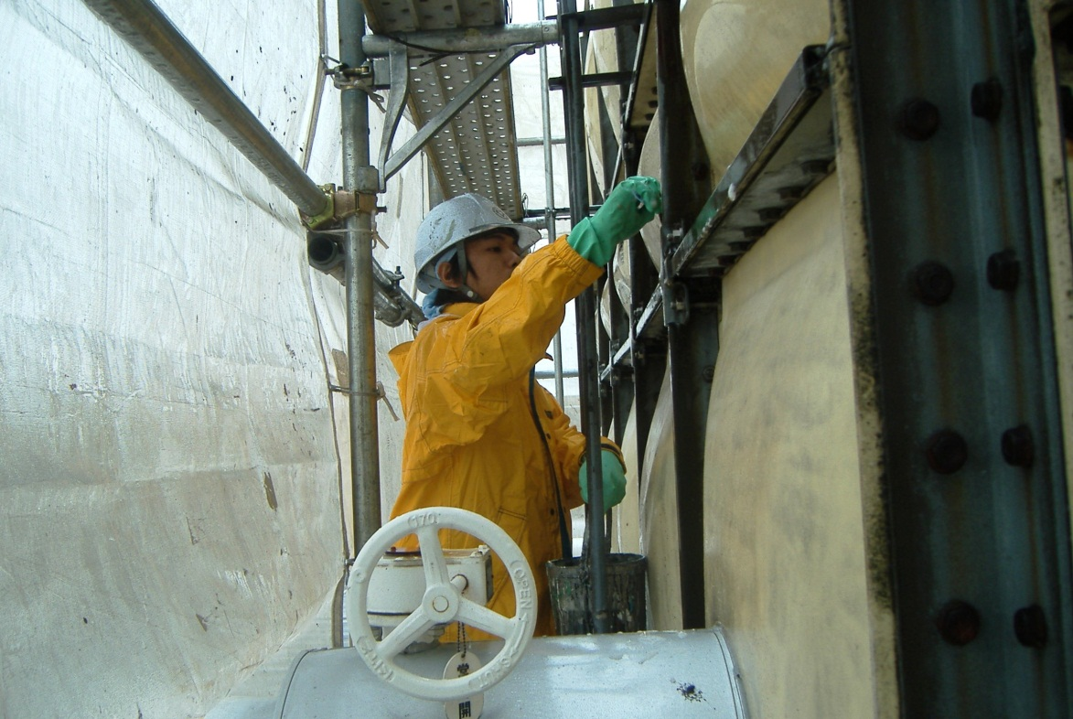
（３）下地脱脂処理
ＦＲＰ本体は脱脂を実施、脱脂後はウエス等で仕上げの拭き取りをして、
ブロアーを使用して乾燥させるとともに塵等を除去する。
コーナー部、及びボルト取り付け部は、十分脱脂を行う。
(水槽側面の脱脂）
9

Slide 12
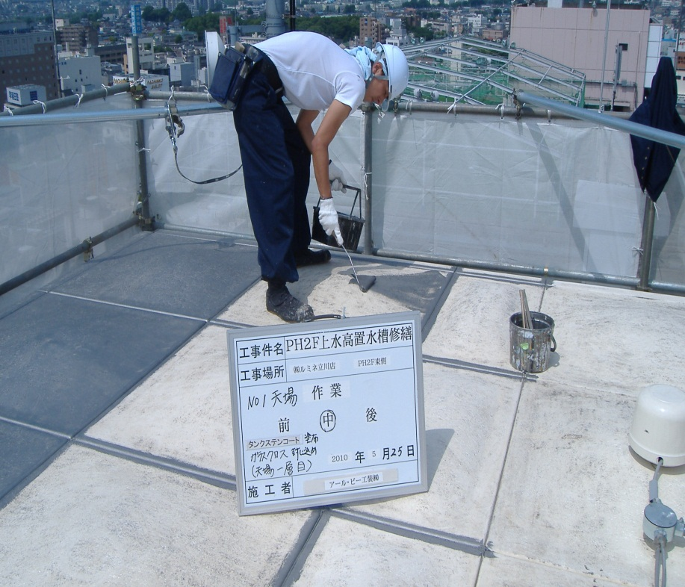
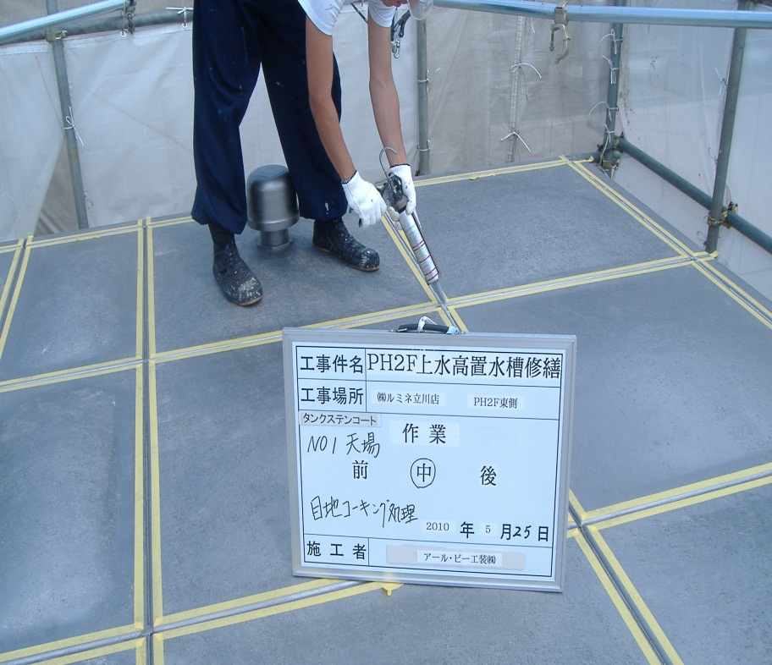
（４）コーティング
雨水の侵入を防ぐ為、天端目地部に目地コーキングにてシール処理を行う。
ＦＲＰ本体の露出ガラス繊維（ガラスクロス）を強固に封じ込める為、
天端４回、側面・底面・架台・付属部３回のタンクステンコート塗装を実施する。
(水槽天端のガラスクロス封込処理）
（水槽天端の目地コーキング）
10

Slide 13
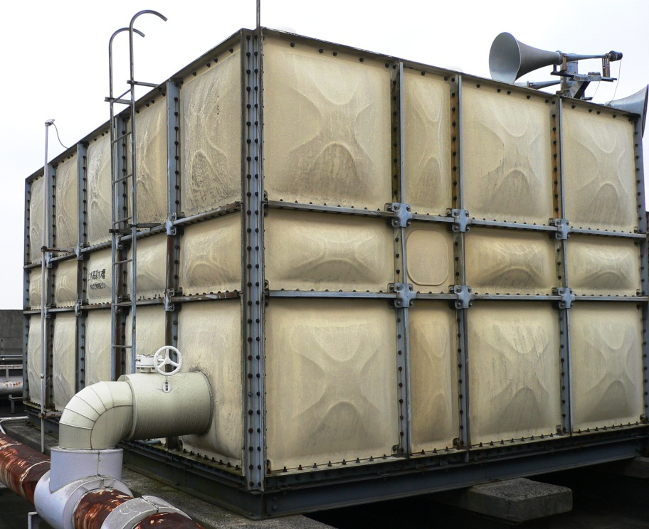
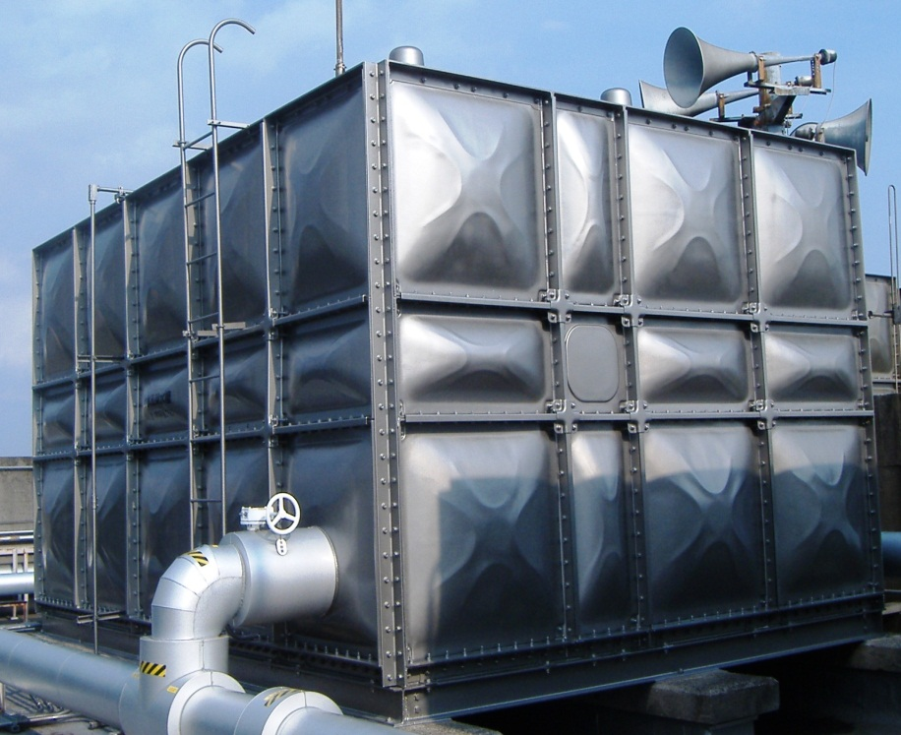
（５）完成
外観検査は目視によりタンク外面に塗りむら、亀裂が無いことを確認する。
※施工後に黄変することがありますが、母材の保護に影響はありません。
施工前
施工後
11

Slide 14
４．価格比較（この比較表はあくまでも一例となります）
例：ＦＲＰ高架水槽／容量３３.７５ｔ（３.０ｍ×４.５ｍ×２.５ｍ）／１基／５階屋上設置
件名：ＦＲＰ高架水槽交換工事 |  |  | 件名：タンクステンコート再生工事
内容 | 数 | 価格 | 内容 | 数 | 価格
（１）水槽費 | １基 | 8,350,000 | （１）材料費 | １式 | 4,770,000
（２）組立費 | １式 | 4,500,000 | （２）施工技術管理費 | １式 | 1,080,000
（３）平架台費 | １基 | 1,800,000 | （３）その他諸掛経費 | １式 | 750,000
合計 |  | ¥14,650,000 | 合計 |  | ¥6,600,000
備考 １．材料は現場渡しとし、材料等の搬入及び持ち帰り費
吊り上げ費は含まれておりません。
２．高所等の危険場所での組立作業の際の足場安全
保護費用は含まれておりません。
３．仮設タンク費、基礎工事費は含まれておりません。
（１）脱脂用溶剤・変性シリコーン・Ｐシンナー・表示シール
タンクステンコート
（２）下地調整・下地脱脂・タンクステンコート３回塗布
（天端４回塗布）
*メーカー推奨交換年数は１５年を目安としております。
*実績年数として３５年間そのまま使用して頂いております。
12

Slide 15
例：ＦＲＰ受水槽／容量９０ｔ（４.０ｍ×９.０ｍ×２.５ｍ）／１基／1階屋外設置
件名：ＦＲＰ受水槽交換工事 |  |  | 件名：タンクステンコート再生工事
内容 | 数 | 価格 | 内容 | 数 | 価格
（１）水槽費 | １基 | 18,000,000 | （１）材料費 | １式 | 8,200,000
（２）組立費 | １式 | 5,000,000 | （２）施工技術管理費 | １式 | 2,600,000
（３）平架台費 | １基 | 3,400,000 | （３）その他諸掛経費 | １式 | 1,200,000
合計 |  | ¥26,400,000 | 合計 |  | ¥12,,000,000
備考 １．材料は現場渡しとし、材料等の搬入及び持ち帰り費
吊り上げ費は含まれておりません。
２．高所等の危険場所での組立作業の際の足場安全
保護費用は含まれておりません。
３．仮設タンク費、基礎工事費は含まれておりません。
（１）脱脂用溶剤・変性シリコーン・Ｐシンナー・表示シール
タンクステンコート
（２）下地調整・下地脱脂・タンクステンコート３回塗布
（天端４回塗布）
*総面積：ＦＲＰ部１８０㎡+架台６０㎡＝２４０㎡
*メーカー推奨交換年数は１５年を目安としております。
*実績年数として３５年間そのまま使用して頂いております。
13

